Slide 1
CSA och socionomutbildningen
Centralförbundet för socialt arbete

Slide 2
Centralförbundet för socialt arbete bildades den 3 juni 1903 av 16 andra föreningar
Syftet var att bilda en centralorganisation för ”socialt arbetande föreningar” för att ”överlägga om behofvet af social upplysning samt utbildning för socialt arbete”.
CSA var med och bildade flera statliga organisationer, som bland annat Socialstyrelsen, men tar inte emot statliga organisationer som medlemmar i dag.
CSA har idag 13 medlemsorganisationer på riksnivå som på olika sätt verkar för utveckling och förbättring av svenskt socialt arbete. Här finns allt från barnrättsorganisationen Maskrosbarn till Marie Cedershiöld Högskola, LO och Sveriges Kommuner och Regioner (SKR).

Slide 3
Utbildning ett viktig verktyg mot fattigdom
Under senare delen av 1800 talet växte en stark övertygelse fram om utbildning i socialt arbete och socialpolitik var ett viktigt verktyg mot fattigdom. Utbildningsidéerna väckte samtidigt motsättningar och motstånd
Pionjärerna i CSA förde en kamp på flera olika fronter:
Motsättning mellan förnuft och känsla
Motstånd mot kvinnliga utbildningsambitioner
Det kommunala självstyret och 2 500 kommuner
En skepsis mot socialt arbete och socialpolitik

Slide 4
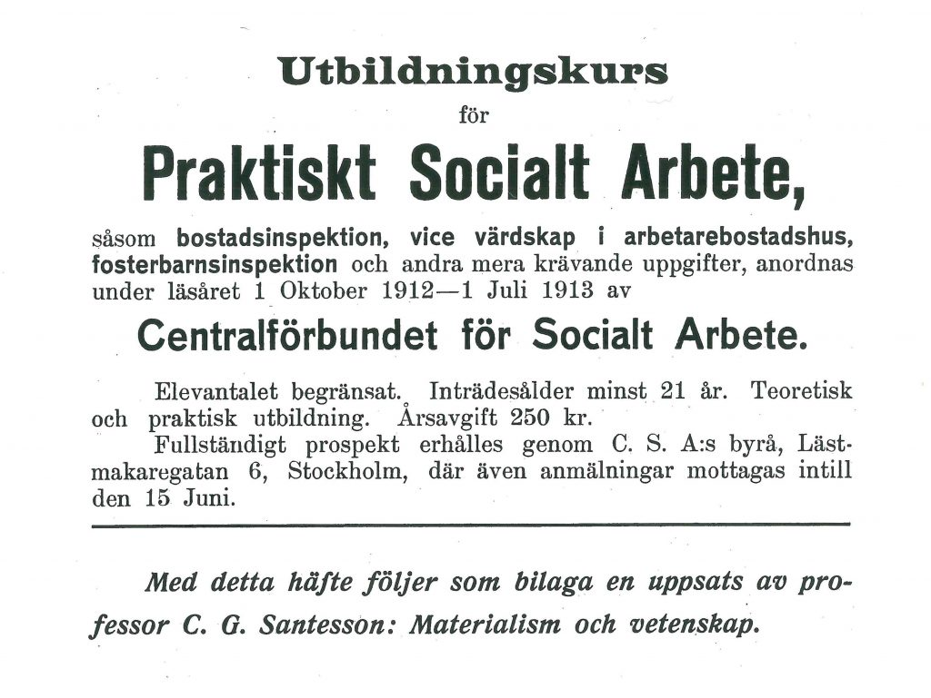
Utbildningskursen för praktiskt socialt arbete 1910

Slide 5
Tre viktiga internationella influenser
Toynbee Hall 1884
Fabian Society 1884
London School of Economics and Political Science (LSE) 1895

Slide 6
Myntgatan 4 Stockholm
Efter flera decenniers kamp, stora uppoffringar, bakslag och motgångar men också djärva idéer, uppfinnesrikedom, intuition och kreativitet kunde den första sekulära högskolemässiga utbildningen i socialpolitik och socialt arbete invigas 1921, nämligen Institutet för socialpolitisk och kommunal utbildning och forskning
Nationalekonomen Gösta Bagge blev den första rektorn samtidigt som han var professor vid Stockholms Högskola.
CSA drev utbildningen fram till 1944 då staten tog över finansieringen

Slide 7
London School of Economics and Political Science (LSE)1895
Henry Hunt Hutchinson 1894 – en donation
LSE 1895
Kom snabbt att bli den mest prestigefyllda samhällsvetenskapliga och socialpolitiska utbildningen i världen

Slide 8
Andra världskriget var en mörk period i de europeiska socionomutbildningarna
Förintelsen representerar de allra mörkaste sidorna, genom elimineringen av de olämpliga och icke önskade. Det gällde inte enbart ”judar, romer, resande och andra minoriteter, utan även av mentalsjuka, bräckliga, handikappade, ´improduktiva´ och ´missanpassade´ personer”
Många judiska socionomer fördes till gaskamrarna andra flydde.
Socionomutbildningar stängdes ner i nazistiska och fascistiska stater men även i det ockuperade Norge.
Gisela Konopka 1910–2003; Alice Salomon 1872 - 1948.

Slide 9
1944 tog staten över den huvudsakliga finansieringen
En utbildning upprättades i Göteborg 1944
Sydsvenska Socialinstitutet 1947
Nuvarande Mari Cedershiöld högskola 1947

Slide 10
1964 blev de fristående Socialinstitutet Socialhögskolor
År 1952 skedde en stor kommunsammanslagning vilket innebar att landskommuner, städer och köpingar mer än halverades från 2 498 till 1 037. Kommunindelningsreformen har setts som ett genombrott för en kommunal tjänstemannaförvaltning eftersom de större kommunerna och de större förvaltningarna ställde krav på en utbildad arbetskraft.
I början av 1970-talet kom ytterligare en kommunsammanslagning att ske då vi fick ungefär det nuvarande antalet kommuner - 290

Slide 11
Tiden efter 1977
Utbildningen införlivades i universiteten. Socialt arbete tillskapades som ett akademiskt ämne. Professurer i socialt arbete inrättades.
Den tidigare förvaltningslinjen avknoppades till andra delar av universitets- och högskolesystemet
Utbildningen har gått från
Institut
Högskola
Universitet

Slide 12
19 Socionomutbildningar Sverige och en del har filialer på andra orter
Stockholms universitet | 1921
Göteborgs universitet | 1944
Lunds universitet | 1947
Ersta Sköndal Bräcke högskola - Marie Cederschiöld högskola | 1948
Umeå universitet | 1962
Örebro universitet | 1967
Mittuniversitetet | 1971
Jönköping University | 2000
Malmö universitet | 2001
Linnéuniversitetet | 2002
Linköpings universitet | 2003
Högskolan i Gävle | 2006
Karlstads universitet | 2006
Uppsala universitet | 2008
Mälardalens högskola | 2010
Högskolan i Dalarna | 2012
Södertörns högskola | 2017
Högskolan i Halmstad | 2019
Högskolan Väst | 2020

Slide 13
Tack för ni lyssnade och
Hans Swärd, Socialhögskolan Lunds universitet

